Slide 1
JavaScript és Angular alapok
ES6 alapok · TypeScript · Angular Komponensek · Binding · Routing
Notes:
Ebben a prezentációban a modern webfejlesztés egyik legfontosabb világába lépünk be: a JavaScript/TypeScript és az Angular alapjaiba.
A JavaScript egy univerzális nyelv, amit minden böngésző natívan ért, az Angular pedig az egyik legnépszerűbb keretrendszer, amit nagyvállalatok és komoly alkalmazások használnak.
A cél, hogy megértsük, hogyan épül fel az Angular, és milyen JavaScript/TypeScript alapok szükségesek hozzá. Ezek az ismeretek később szinte az összes modern frontendes feladathoz szükségesek lesznek.

Slide 2
Miért JavaScript + Angular?
JavaScript: a web natív nyelve
TypeScript: típusbiztonság, hibák megelőzése
Angular: struktúrált, nagy projekteknél bevált keretrendszer
  Egységes, robusztus keretrendszer
  Nagy ökoszisztéma, rengeteg támogatás
Notes:
A JavaScript az egyetlen nyelv, amit minden böngésző közvetlenül futtat. Nem kell fordítani, nem kell telepíteni semmit: működik mindenhol. Emiatt lett a web egyik legmeghatározóbb technológiája.
Az Angular-t azért használjuk, mert egy komplett keretrendszer, ami nem csak egy könyvtár, hanem egy jól strukturált, nagyvállalati szintű keretrendszer, amely szilárd szabályokat és eszközöket ad. Ez azt jelenti, hogy ad egy előre kialakított építészeti mintát, hogy hogyan építsünk fel nagy, összetett webalkalmazásokat. Rengeteg olyan funkcionalitást ad alapból, amit más technológiákban külön könyvtárakból kell összerakni.
A TypeScript ebben a rendszerben azért fontos, mert típusokat vezet be, és ez rengeteg hibát előre megakadályoz. Olyan, mint egy „biztonsági háló” programozás közben.

Slide 3
ES6+ alapok (modern JavaScript)
let és const - változók definiálása
Arrow függvények
Template literalok
Destrukturálás
Spread operátor
Modulok
Notes:
Az ES6+ olyan új nyelvi elemek gyűjteménye, amelyek sokkal olvashatóbbá és tisztábbá teszik a kódot. Ezeket az Angular annyira intenzíven használja, hogy a keretrendszer megértéséhez gyakorlatilag kötelező ismerni.
Az ES6 bevezetésével megjelent a let és a const, amelyek blokkszintű láthatóságot biztosítanak. A let újraírható, a const csak olvasható változót definiál.
Az arrow function rövidebb, modernebb függvényírási forma. Céljuk, hogy rövidebb, olvashatóbb szintaxist biztosítsanak a hagyományos függvénydefiníciókhoz képest.
A template literalok az ES6 előtt hiányzó funkcionalitást pótolnak: az olvasható string összefűzést.
Destructuring: objektumokból és tömbökből gyorsan kinyerjük a fontos részeket, azaz lehetővé teszi objektumok és tömbök egyszerű és tömör kibontását.
Spread: szétszedi az elemeket (pl. másol tömböt, és akár bővítheti elemekkel)
Modulok: import és export kulcsszavak. Angularban minden komponens, szerviz, modul import/export alapján szerveződik. Az ES6 modulrendszer az egyik legfontosabb alapja a modern JavaScript alkalmazásoknak. Lehetővé teszi, hogy a kódunkat logikailag elkülönített fájlokra bontsuk.

Slide 4
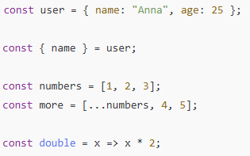


Rövid ES6 példák
Notes:
A JavaScript régebbi verzióiban kizárólag a var kulcsszó létezett változók deklarálására. Az ES6 bevezetésével megjelent a let és a const, amelyek blokkszintű láthatóságot biztosítanak. Ez azt jelenti, hogy egy változó csak azon kódrészben érhető el, ahol deklaráltuk – például egy if vagy for blokkban.
A destrukturálás ( const { name } = user ) azt jelenti, hogy nem kell user.name-et megnevezni a tömbből, hanem külön változót kapunk ugyanazzal a névvel.
A spread operátor egy meglévő másol és tömböt bővít ki anélkül, hogy módosítanánk az eredetit — Angularban ez nagyon fontos a nem-módosító műveletek miatt.
Az arrow function-t folyamatosan látni fogjuk az Angular-ban, főleg Observable-ek és subscribe-ok esetében. Az arrow functionök ideálisak rövid logikákhoz. Ez különösen fontos Angularban, ahol gyakran dolgozunk callback-ekkel, eseménykezelőkkel vagy aszinkron műveletekkel.
Korábban stringeket a + operátorral kellett összefűzni, ami hosszabb és nehezen olvasható kódot eredményezett. A template literalok backtick karakterrel vannak körülvéve, és lehetővé teszik változók és kifejezések beágyazását a ${} szintaxissal. Ez nem csak kényelmesebb, hanem jelentősen javítja a kód olvashatóságát is.

Slide 5
Mi az a TypeScript?
JavaScript superset (kiterjesztett változata)
Típusok segítségével már fordításkor hibát jelez
Fordítás JavaScript-re
Angular teljesen erre épül
Osztályok, interfészek, dekorátorok támogatása
Kiszámíthatóbb kód
Notes:
A TypeScript a JavaScript kiterjesztése, amely típusrendszert ad. Ez azt jelenti, hogy egy függvény pontosan tudja, milyen bemenetet vár, és nem engedi, hogy véletlenül hibás adatot adjunk át.
Az Angular azért épít teljesen TypeScriptre, mert a keretrendszer nagyon erősen támaszkodik az osztályokra, interfészekre, dekorátorokra, a típusosságra — ezek TypeScriptben sokkal természetesebben működnek, mint JavaScriptben.
A TypeScript (TS) kód a végén mindig JavaScriptre fordul, ami végül a böngészőben fut.

Slide 6
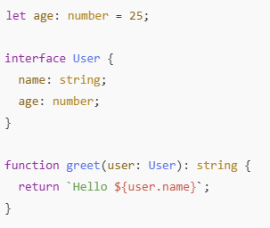
TypeScript példák
Notes:
A TypeScript előnye, hogy a típusok segítségével már fordítás előtt jelez hibát. Az interfészek (pl. User) lehetővé teszik, hogy pontosan meghatározzuk, milyen adatstruktúrákkal dolgozunk. Az Angular komponensek is erősen támaszkodnak erre a szemléletre.
Ez segít abban, hogy:
- könnyebben értsük a kódot,
- az editor is tudjon javaslatokat adni,
- és nagy projektekben minden fejlesztő ugyanúgy használja az adatokat.

Slide 7
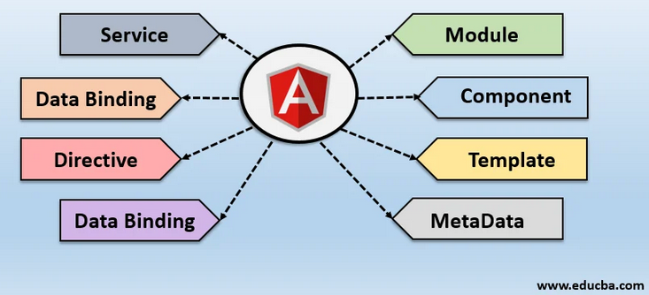
Angular architektúra áttekintés
Komponens
Modul
Service
Template
MetaData (Decorator)
Data Binding
Directive
Pipe
Routing
Dependency Injection
https://www.educba.com/angular-2-architecture/
Notes:
Az Angular egy teljes keretrendszer, amely már előre meghatározza, hogy milyen építőelemekkel dolgozzunk:
Komponens: Egy vizuális egység, egy „oldal” vagy UI-darab, amihez a vezérlő és a sablon tartozik.
Template (Sablon): Egy oldal vagy UI-darab megjelenítési kódja, HTML nyelven
Modul: Több komponens, szerviz és egyéb funkció összefogása egy egységbe (modulba).
Szerviz: Olyan logikai egység, amely adatot kér le, számol vagy API-t hív. Tulajdonképpen a frontend oldali üzleti logika.
DI (Dependency Injection): Az Angular „beadja” (injektál) nekünk a szükséges objektumokat, amire hivatkozunk, pl. egy szervizt.
Routing: A navigációért felel, ez teszi az Angulart Single Page Application-né. A routing végzi az oldalak (komponensek) közti navigálást.
Direktívák: HTML tulajdonságokat bővítenek ki. ( pl. *ngIf )
Pipe-ok: Adatformázási kiegészítők (például dátum formázás).
Data Binding: Az adatok rákötése a UI (HTML) kódra. Lehet egyírányű vagy kétirányú.
MetaData (Decorator): Arra szolgál, hogy kiegészítő információkat adjunk egy osztályhoz, megmondva a keretrendszernek, hogyan kezelje és használja azt (például komponensként, service-ként vagy modul­ként).

Slide 8
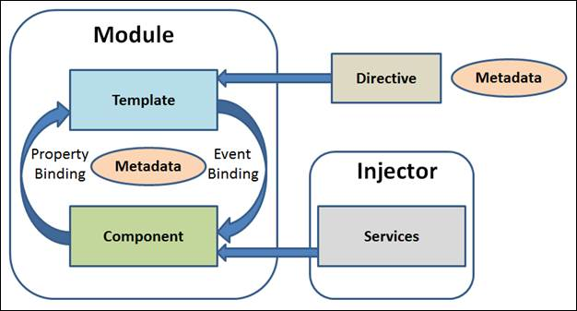
Angular architektúra - diagram
Notes:
Ez az ábra az Angular alkalmazás alapvető felépítését mutatja meg. A legfontosabb üzenete az, hogy az Angular nem egy monolit kódhalmaz, hanem különálló, jól definiált felelősségű részek együttműködése.
Az ábrán három fő területet látunk:
- Module – az alkalmazás szerkezeti kerete. Egy modul egy logikai egység, amely összefogja a komponenseket, direktívákat, pipe-okat és service-eket, stb.
- Component + Template – a felhasználói felület (Vezérlő komponens és a UI View)
- Injector + Services – az üzleti logika és adatkezelés a szolgáltatásokban, amiket a dependency injection „illeszt be” (injektálás) a komponensbe.
Ezeket metadata, binding és dependency injection köti össze.
Property binding esetén a komponens adatot küld a template-nek. Event binding esetén a felhasználó eseményt indít, amelyet a komponens kezel.
A metadata (decorator) mondja meg az Angularnak, hogy egy adott osztály milyen szerepet tölt be. A direktívák a HTML viselkedését bővítik, utasítások a DOM számára.
Az Angular architektúra célja az, hogy a megjelenítés, az adatkezelés és az infrastruktúra szigorúan szét legyen választva, mégis tisztán együttműködjön.

Slide 9
Angular Component (komponens)
Az Angular komponens egy újrahasznosítható építőelem, amely a felhasználói felület egy részét vezérli, és a hozzá tartozó logikát, sablont és stílust egységbe foglalja.
Mit tartalmaz:
TypeScript osztály
HTML template
CSS stílus
Decorator (@Component)
Minden vizuális felület Angularban komponensekre van bontva.
Notes:
A komponens az Angular legkisebb vizuális egysége. Egy Angular alkalmazás építőköve. Minden oldalt, minden gombot, minden kisebb UI elemet komponensként kezelünk. A komponens lényegében egy osztály, amelyhez egy HTML sablon tartozik. Minden vizuális felület Angularban komponensekre van bontva.
A komponens 3 különálló részre van bontva:
- A TypeScript osztály tartalmazza a logikát.
- A template határozza meg, hogy mi jelenik meg a felületen.
- A CSS kezeli a stílusokat.
A @Component decorator (metadata) mondja el Angularnak, hogy ez a három rész összetartozik.

Slide 10
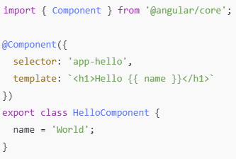
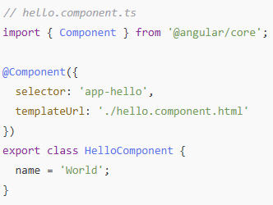

Angular Component példa
Notes:
A @Component decorator mondja meg az Angular-nek, hogy ez az osztály egy komponens, és tartalmazza a selector-t és a hozzá tartozó HTML sablont. A sablon vagy külön HTML fájlban van, vagy közvetlenül a komponensben.
Ez egy minimális komponens. A selector határozza meg, milyen HTML elemként lehet használni, tehát <app-hello></app-hello>.
A template {{ }} interpolációval éri el az osztály változóit. Itt jelenik meg a binding koncepciója: a TypeScript változóin keresztül irányítjuk a HTML tartalmát.

Slide 11
Data Binding típusok
Interpoláció – {{ value }}
Property binding – [property]="value"
Event binding – (click)="doSomething()"
Two-way binding – [(ngModel)]="value"
Notes:
A data binding az adatkapcsolatot jelenti a komponens logika és a felület (HTML sablon) között.
Interpoláció - {{name}}
A HTML sablonba beilleszthetünk egy változót. Csak szöveges megjelenítésre jó.
Property binding - [property]="value"
Itt már Angular maga módosít HTML tulajdonságot. Például egy gomb disabled állapotát.
Event binding - (click)="doSomething()"
Ez a felhasználói interakciót (eseményeket) kezeli. Pl. kattintás, billentyűlenyomás.
Two-way binding - [(ngModel)]
Ez űrlapoknál hasznos: amikor a felhasználó ír valamit egy input mezőbe, a változó azonnal frissül a komponensben. De ha a komponens írja a változót, akkor a felület frissül.

Slide 12
Routing alapok
Single Page Application (SPA) működés
Routes: Útvonalak konfigurálása
RouterModule
RouterLink a navigációhoz
router-outlet a megjelenítéshez
Notes:
Az Angular alkalmazások nem töltik újra az egész oldalt — csak a tartalom változik. Ezt nevezzük SPA-nak, vagy Single Page Application-nek.
A routing rendszer határozza meg, hogy melyik URL-hez melyik komponens tartozik, és az Angular routing a megadott szabályok (Routes) alapján betölti az adott URL-hez tartozó komponenst.
A RouterModule egy beépített modul, amely az alkalmazás útvonalkezeléséért felel, lehetővé téve a különböző komponensek közötti navigációt URL-alapú routing segítségével.
A router-outlet az a hely a HTML-ben, ahol az aktuális oldal megjelenik. A routerLink pedig HTML elemeket használ navigációra. Tulajdonképpen a navigációs linkek kialakításához használjuk.

Slide 13
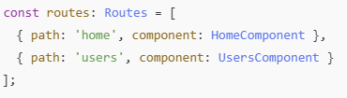
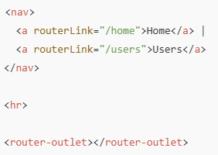
Routing példa
Notes:
A routing konfiguráció (Routes) egy sima lista, ahol megadjuk, melyik útvonal melyik komponenst mutatja. A routerLink navigál, a router-outlet pedig megjeleníti az aktuális komponens tartalmát.
Itt két útvonalat konfiguráltunk: a /home és a /users oldalakat. A böngésző URL-je határozza meg, melyik jelenik meg.
Fontos megjegyezni: nincs teljes oldal újratöltés. Az Angular saját maga cseréli le a router-outlet tartalmát. Ettől érezzük olyan gyorsnak és reszponzívnak az SPA alkalmazásokat.

Slide 14
Service és Dependency Injection
Üzleti logika és adatkezelés
API hívások
Számítások
Állapotkezelés
A service-k egységesítik a komponenseket.
Dependency Injection: A service-k injektálására a komponensbe.
Notes:
Az Angular service-ek közös, újrahasznosítható üzleti logikát biztosítanak több komponens számára, így minden komponens ugyanazt a működést és adatforrást használja. Tulajdonképpen az Angular service-ek egységesítik a komponenseket azzal, hogy a közös adatkezelést és üzleti logikát egyetlen helyre szervezik, amit minden komponens ugyanúgy használ.
A szervizek adják a háttérlogikát. Például:
- adatlekérések API-ról
- számítások vagy validáció
- állapotkezelés
- újrafelhasználható funkciók
A komponensek felületet kezelnek, a szervizek a logikát — így szétválasztjuk a felelősségeket, ami tisztább és karbantarthatóbb kódot eredményez.(Lásd MVC a backend-en)
A Dependency Injection miatt Angular automatikusan „beadja” (injektálja) a szükséges szervizeket — sokkal kényelmesebb és modulárisabb, mint kézzel példányosítani azokat. A Dependency Injection lehetővé teszi, hogy a komponensek lazán csatoltak legyenek a service-ekhez, ami az Angular alkalmazások egyik legfontosabb tervezési alapelve.

Slide 15
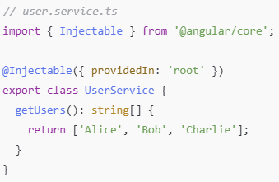
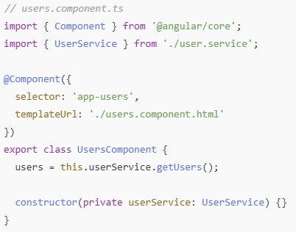
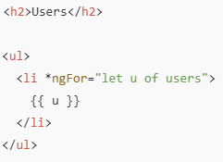
Service példa
Notes:
Ebben a példában egy nagyon egyszerű Angular service–komponens kapcsolatot látunk, amely jól bemutatja a Dependency Injection működésének lényegét.
A UserService egy önálló osztály, amelynek feladata az üzleti logika kezelése – jelen esetben egy felhasználólista biztosítása egy függvényen keresztül.
A @Injectable({ providedIn: 'root' }) beállítás azt jelenti, hogy az Angular ezt a service-t az alkalmazás indulásakor létrehozza, és egy közös példányt biztosít belőle minden komponens számára. Ez támogatja az egységes működést és az újrahasznosítást.
A UsersComponent nem hoz létre saját példányt a service-ből. Ehelyett a konstruktorában paraméterként kéri a UserService-t. Ezt nevezzük Dependency Injection-nek: a komponens megmondja, mire van szüksége, az Angular pedig automatikusan injektálja a megfelelő példányt. Ennek köszönhetően a komponens nem függ a service konkrét létrehozásától, csak annak használatától. Ez tisztább kódot, jobb tesztelhetőséget és könnyebb karbantarthatóságot eredményez. A komponens feladata mindössze annyi, hogy elkérje az adatot a service-től, majd a template-ben megjelenítse azt.
A users.component.html fájlban a *ngFor direktíva segítségével végigiterálunk a felhasználókon, és listaként jelenítjük meg őket.
Ez a felépítés jól szemlélteti az Angular egyik alapelvét: a komponens a megjelenítésért felel, a service pedig a logikáért és az adatokért.

Slide 16
Összefoglalás
ES6 → modern JS
TypeScript → hibamentesebb kód
Komponensek → UI építőkockák
Data Binding → adatkapcsolat
Routing → navigáció
Szervizek → logika és API hívások
Notes:
Az Angular megértéséhez kell a modern JS és a TypeScript.
Láthatjuk, hogy az Angular nem egy egyszerű kis UI könyvtár, hanem egy komplett keretrendszer, amely rengeteg fogalmat összeköt.
A modern JavaScript alapok jelentik az építőköveket, a TypeScript adja a stabil alapot, és ezekre épülnek az Angular fő építőelemei, azaz a komponensek, data binding, routing és szervízek adják az alkalmazások struktúráját.

